Slide 1
서울의 밤, 여성의 안전 :
데이터 기반 인프라 개선 시급도 분석
팀명: 지금, 잠이 옵니까?
by. DS 최유희, DS홍현경, DS 김효진, DE 김재현
Notes:
안녕하십니까. '지금, 잠이 옵니까?'팀에 홍현경입니다.
오늘 저희가 발표할 주제는 '서울의 밤, 여성의 안전: 데이터 기반 인프라 개선 시급도 분석' 프로젝트입니다."

Slide 2

여성 안전
어디가 가장 시급할까요?
# 서울의 밤길, 여성에게 이 도시는 안전한 지역입니까?
# 체감 안전도와 현실의 괴리
Notes:
저희는 "서울의 밤길, 여성에게 이 도시는 안전한 지역입니까?"라는 문제의식에서 출발하였고

Slide 3
문제 정의:
안전 사각지대와 잠재적 고위험 지역
체감 안전도와 실제 위험 사이에는 종종 큰 차이가 있습니다.
우리 프로젝트는 이런 괴리를 데이터로 밝히고,
여성 안전을 위해 어디에, 어떤 대응이 시급한지 구체적으로 보여주기 위해 시작되었습니다.
불균형한 안전 인프라
여성 노인 범죄 취약성
범죄 예측
단순 통계가 아닌, 언제 어디서 위험이
높아지는지 예측하는 기술 필요성 증대
사각지대
CCTV, 안심벨, 가로등 등 방어 인프라가
부족한 지역에 대한 선제적 탐지
범죄에 더욱 취약한 여성 독거노인 등 특정 계층의 거주 특성 고려
잠재적 고위험 지역을 미리 찾아
경찰/지자체의 선제적 개입을 유도
Notes:
체감 안전도와 현실의 사이에서 시민의 체감 안전도와 실제 위험 사이에는 종종 큰 차이가 존재하며 , 저희 프로젝트는 이 괴리를 데이터로 밝혀 , 여성 안전을 위해 어디에, 어떤 대응이 시급한지 구체적으로 보여주기 위해 시작되었습니다.
저희는 안전 사각지대와 잠재적 고위험 지역을 식별하는 데 초점을 맞추었고
특히, 범죄에 더욱 취약한 여성과 여성 독거노인 등 특정 계층의 거주 특성을 고려하여 , 잠재적 고위험 지역을 미리 찾아 , 경찰/지자체의 선제적 개입을 유도하는 방향으로 설정하였습니다.

Slide 4

SeOul
Risk Analytics
for Women & Aged
(서울 여성 및 노인 위험 분석)
여성 안심 안전 지수 도출 서비스
서울시 25개 지역구의
인프라 개선 시급도 지수를 과학적으로 도출합니다
Notes:
그래서 저희는 Seoul Risk Analytics for Women & Aged라는 **'서울 여성 및 노인 위험 분석'**
SORA 프로젝트를 구상하였고,
SORA는 여성 안심 안전 지수 도출 서비스를 통해 서울시 25개 지역구의 인프라 개선 시급도 지수를 산출합니다.

Slide 5
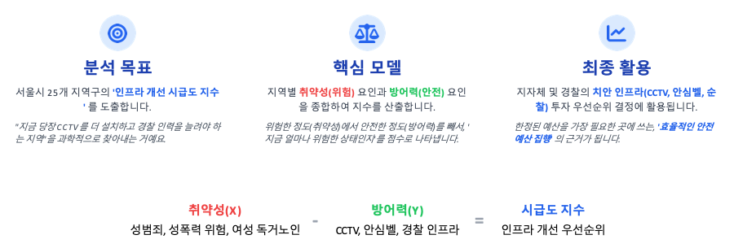
여성 안전, 어디가 가장 취약할까?
인프라 개선 시급도 지수 도출
Notes:
지수 도출 논리: 도시의 안전도는 **위험 요소(X, 취약성)**는 줄이고, **방어 시설(Y, 방어력)**은 늘려야 한다는 논리를 수치로 분석하는 모델입니다.
시급도 지수 정의: 이 지수는 지역 간 비교를 통해 자원 배분의 우선순위를 정하는 데 도움을 주며 , **'방어력 대비 취약성이 높은 지역'**에 인프라 보강의 우선순위를 부여하기 위해 설계되었습니다.

Slide 6
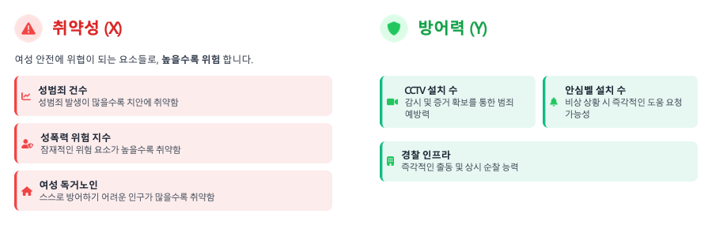
1단계 : 여성 안전을 결정하는 두 개의 축
위험 요소 vs 안전 시설
취약성(X)과 방어력(Y)이 여성 안전에 미치는 영향 분석
도시의 안전도 위험 요소(X)는 줄이고,
방어 시설(Y)은 늘려야 한다는논리를 수치로 분석하는 모델
Notes:
1단계에서는 분석의 기초 데이터를 정의하고 준비하였고
저희는 서울시 25개 지역구를 기준으로 취약성(X) 변수와 방어력(Y) 변수를 수집 및 병합했습니다.
구분주요 지표취약성 (X)성범죄 건수, 성폭력 위험 지수, 여성 독거노인 현황방어력 (Y)CCTV 설치 수, 안심벨 설치 수, 지구대/파출소, 경찰관 인원 수 등
[여성안전지수.ipynb 코드 참고]
데이터 정규화: 지역구 간 규모 편향을 방지하기 위해, 모든 원시 데이터는 0과 1 사이로 Min-Max 스케일링하는 표준화 작업을 거쳤습니다.
변수 분리 (외부 검증): 저희는 5대 범죄와 112 신고 건수를 모델링 변수에서 제외했습니다.
이는 5대 범죄를 최종적인 모델 타당성 검증을 위한 목표 변수로 활용하기 위함입니다.

Slide 7
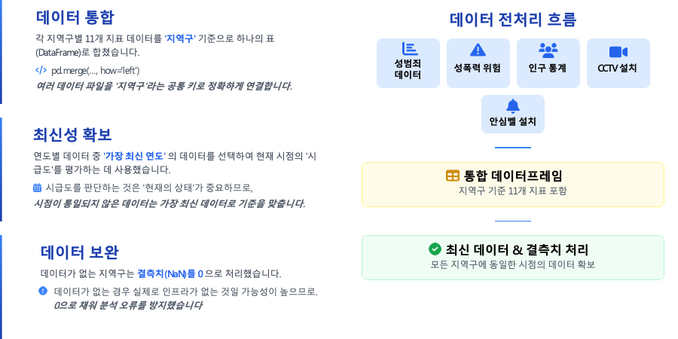
데이터 준비:
정확한 분석을 위한 재료 모으기!

Slide 8
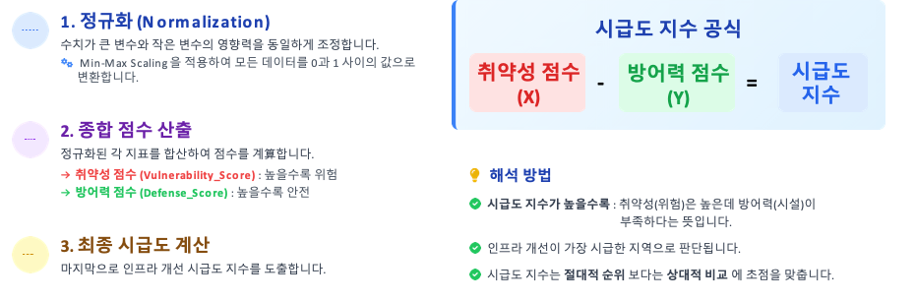
위험 등급 매기기:
'시급도 지수'의 탄생 공식
이 지수는 지역 간 비교를 통해 자원 배분의 우선순위를 정하는 데 도움을 줍니다

Slide 9
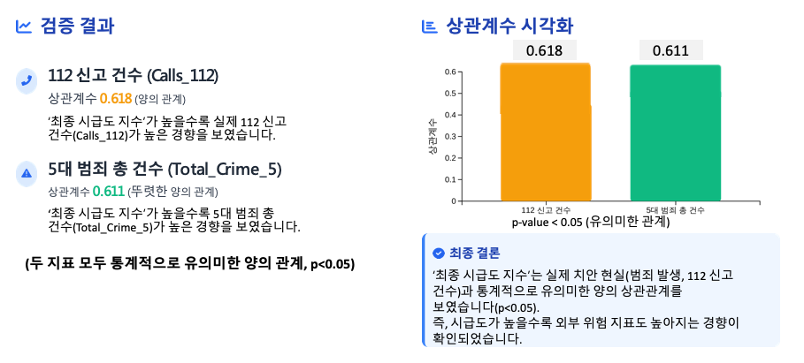
우리 지수는 믿을 수 있을까?
검증: '최종 시급도 지수' vs '외부 위험 지표' 상관분석
검증 결과, ‘최종 시급도 지수’가 높을수록
실제 외부 위험 지표도 높아지는 경향을 보임
Notes:
지수를 믿을 수 있을까?
시급도 지수를 검증하기 위해 112신고건수와 5대 범죄와의 상관 분석을 통해 다음과 같이 검증을 하였습니다.

Slide 10
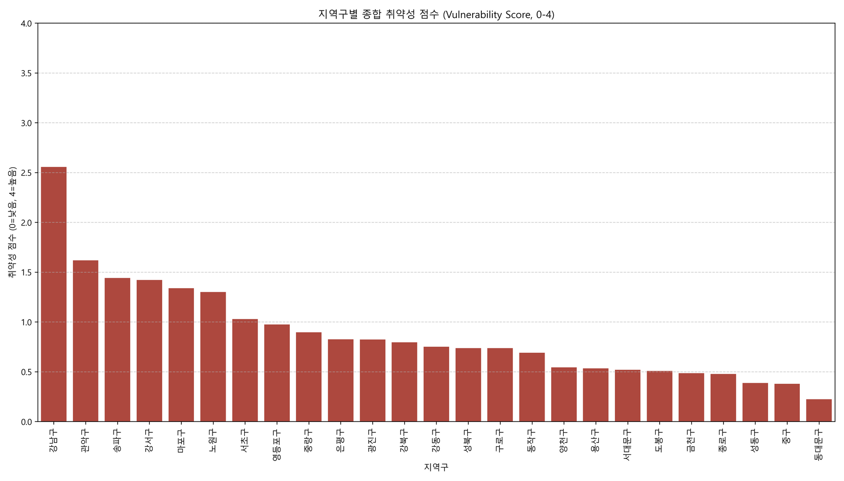
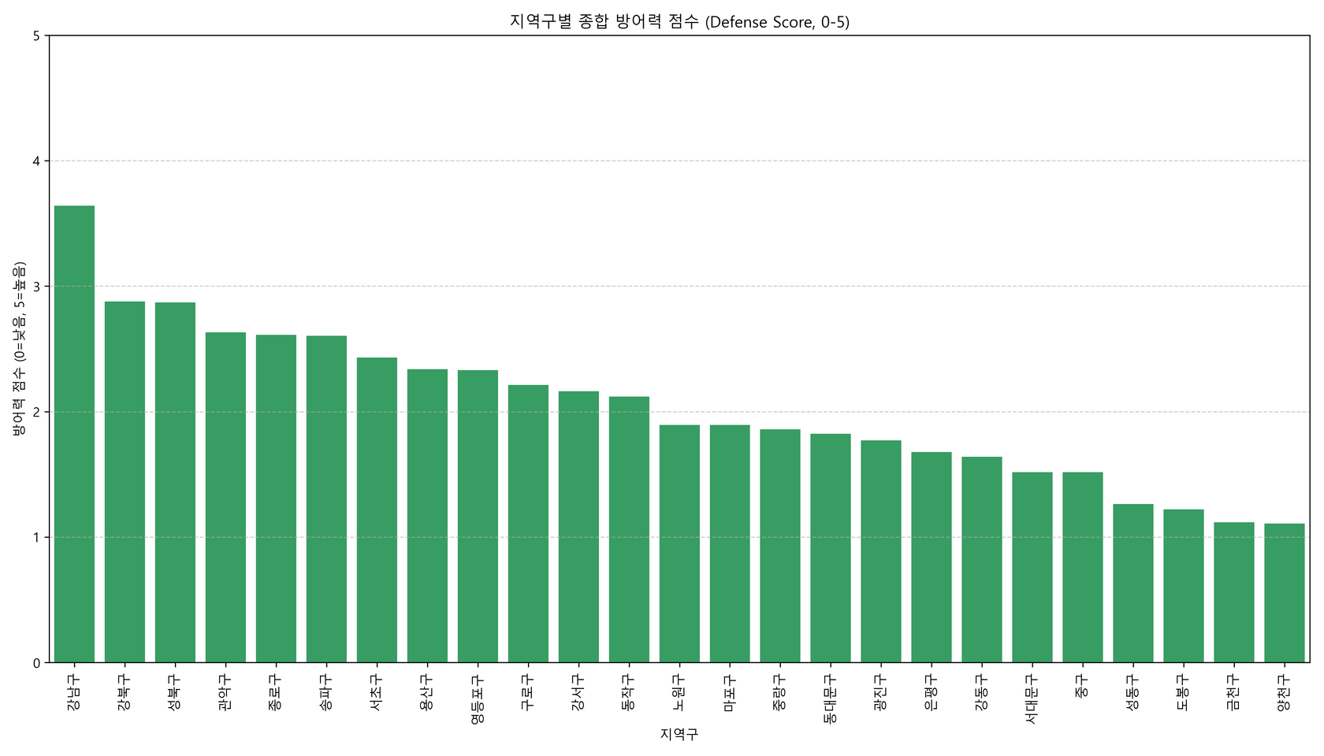
2단계 : 개선 시급도 지수 산출
취약성(X): 강남구가 가장 높고, 도봉구가 가장 낮음 → 위험 요인 분포의 양극화 뚜렷
방어력(Y): 강남구가 가장 높고, 강북구가 가장 낮음 → 안전 인프라의 지역별 불균형 존재
취약성(X) 개별 그래프
방어력(Y) 개별 그래프
Notes:
2단계에서는 정규화된 각 지표를 바탕으로 종합 취약성 점수와 종합 방어력 점수를 산출했습니다.
그리고 발견한 특이점이로는
• 강남구: 취약성과 방어력 모두에서 가장 높은 점수를 기록하여, '범죄 발생 빈도가 높지만, 그만큼 자원 투입을 통해 대응하는' 전형적인 사례를 보여줍니다.
• 관악구/송파구: 취약성 점수(높음)가 방어력 점수(중간)보다 현저히 높아, 보안 인프라와 인력 보강의 필요성이 가장 명확하게 드러나는 지역입니다.
• 동대문구/중구: 취약성 및 방어력 점수 모두에서 낮은 순위를 차지해, 두 점수 모두에서 낮은 점수를 보이는 '안전하지만 취약할 수 있는' 상태를 보입니다.

Slide 11
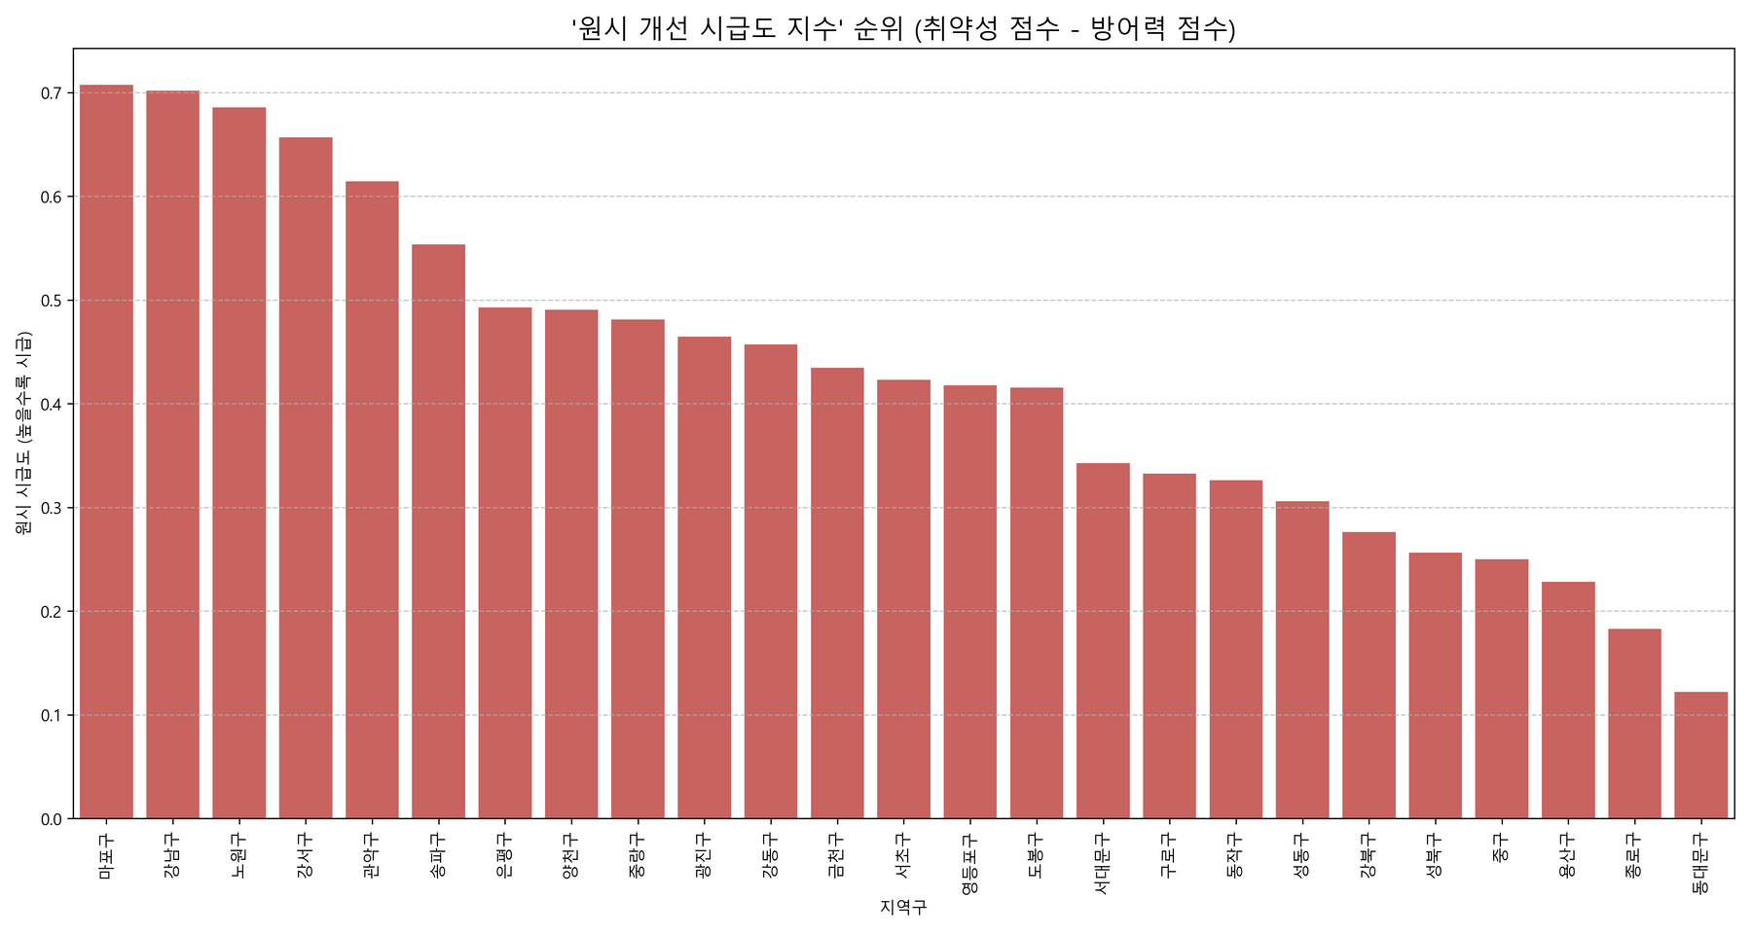
3단계 : 개선 시급도 지수 산출
취약성(X): 지역의 위험 노출 정도
방어력(Y): 위험을 완화하는 인프라 수준
개선 시급도 지수(Z = X / Y): 방어력 대비 취약성이 높을수록 인프라 개선이 시급한 지역
최우선 개선 지역 (상위권) :
→ 취약성 높고 방어력 낮아 인프라 보강 시급
시급도 낮은 지역 (하위권) :
→취약성 낮고 방어력 높아 안전 인프라 작동
→취약성, 방어력 함께 높아 위험 대비 대응
효율 양호
Notes:
3단계: 개선 시급도 지수 산출
저희 모델의 핵심인 **원시 개선 시급도 지수**는 취약성(X)을 방어력(Y)으로 나눈 비율로 정의됩니다
해석: 이 지수가 높을수록 방어력 대비 취약성이 높아, 인프라 보강이 최우선으로 시급한 지역을 의미합니다.
주요 결과: 관악구, 강서구, 강동구가 상위권을 차지했으며, 이는 취약성 높고 방어력 낮아 인프라 보강이 시급함을 시사합니다
주요 지역구 비교 분석
• 강남구 (높은 시급도): 이전 분석에서 강남구는 취약성(X)과 방어력(Y) 모두 1위였습니다. 그러나 취약성 점수가 방어력 점수보다 더 높은 비율로 나타나, 아무리 자원을 많이 투입해도 여전히 범죄 위험이 압도적으로 높아 추가적인 방어력 강화가 필요함을 이 지수가 보여줍니다.
• 영등포구, 종로구 (낮은 시급도): 이 지역들은 취약성 점수가 높지 않거나, 혹은 취약성 대비 경찰서/CCTV 등 방어 자원이 매우 효율적으로 배치되어 있어 시급도 비율이 낮게 나왔을 가능성이 높습니다.

Slide 12
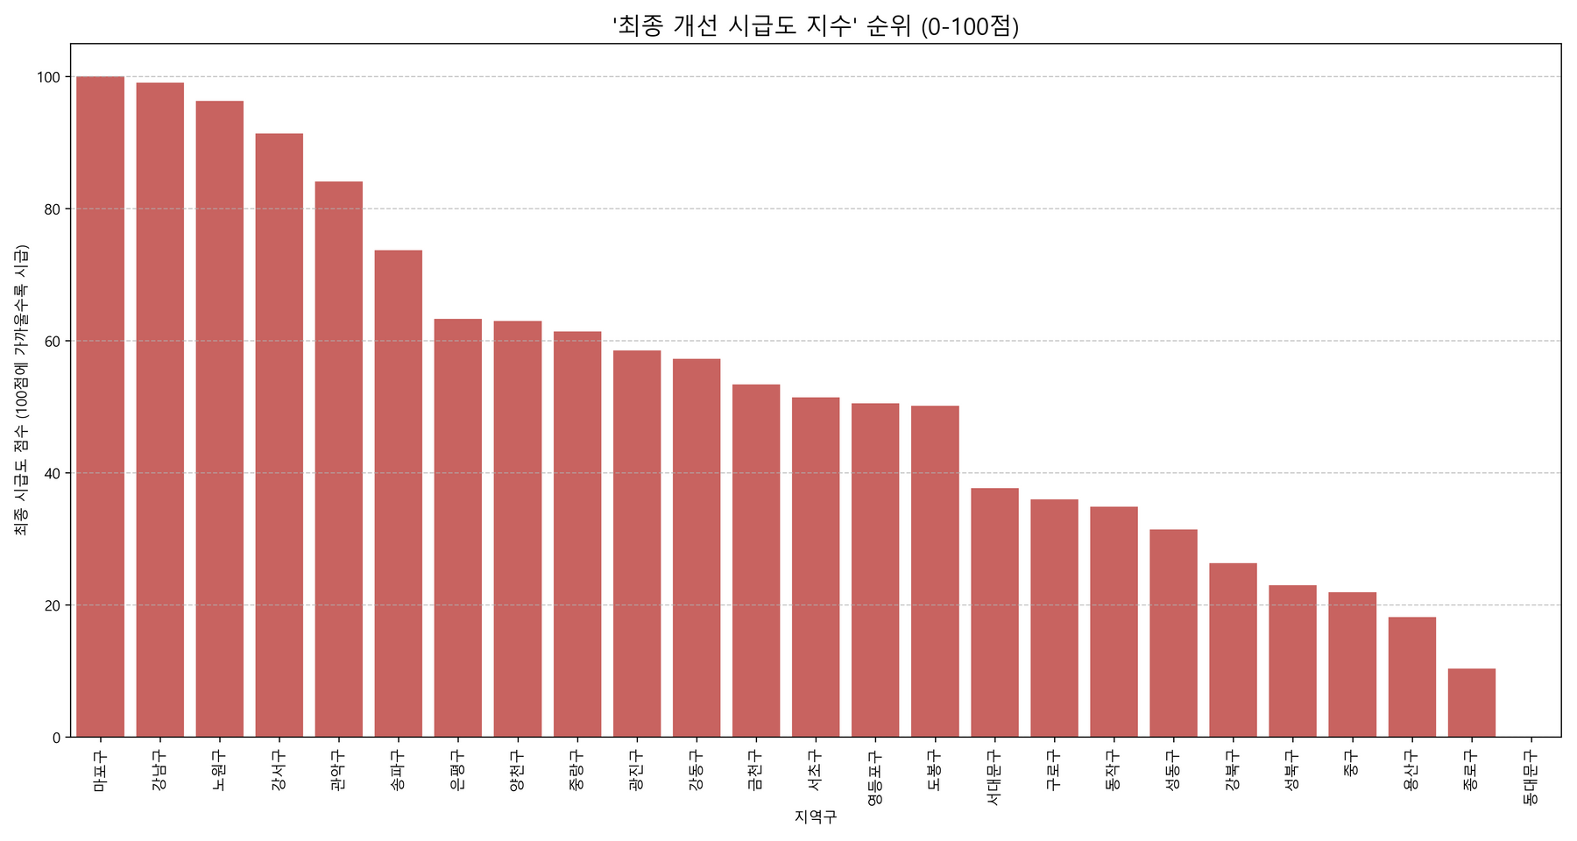
4단계 : 최종 결과 확인
(0~100점 스케일링)
3단계 지수를 0~100점으로 Min-Max 스케일링하여 시급도가 직관적으로 표현되도록 변환
가장 시급한 지역은 100점, 가장 양호한 지역은 0점으로 설정해 막대 차트로 시각화
주요 결과
→ 마포구, 강남구, 노원구순으로
시급도가 가장 높게 나타남
결과 해석
→ 인프라 투자 불균형이 뚜렷
→ 지도를 통해 개선 우선순위를 한눈에
파악 가능
Notes:
최종 결과 확인 (0-100점 스케일링)
스케일링: 원시 지수를 0~100점 척도로 Min-Max 스케일링하여 시급도를 직관적으로 표현했습니다.
최종 순위: 최종 시급도는 마포구, 강남구, 노원구 순으로 가장 높게 나타났으며 , 이는 인프라 투자 불균형이 뚜렷함을 보여줍니다

Slide 13
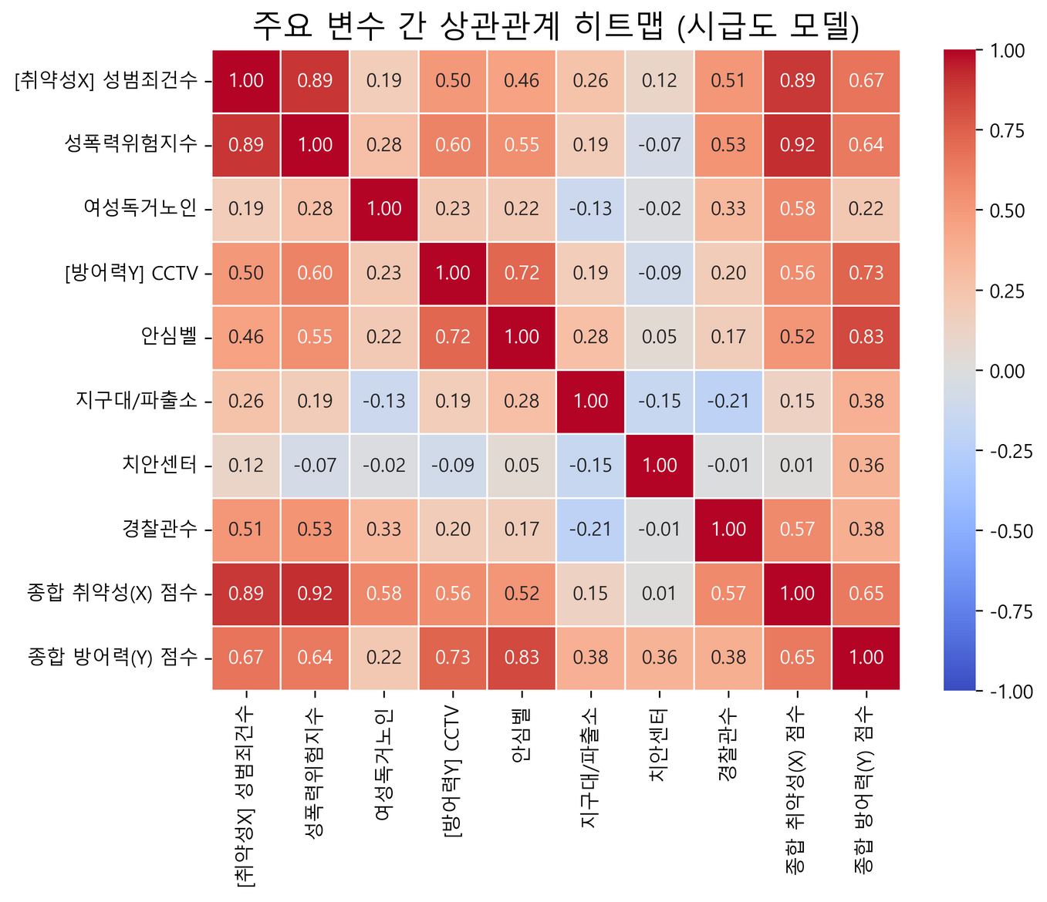
5단계 : 상관관계 시각화
(Heatmap)
목표: 시급도(Z) 모델의 타당성을 검증하기 위한 변수 간 상관관계 시각화
취약성(X) 요인 간의 관계 (모델 구성의 타당성)
→ 위험 요인 간 양(+)의 상관관계 예상
방어력(Y) 요인 간의 관계 (인프라 투입의 연관성)
→ 안전 인프라 간 양(+)의 상관관계 예상
<참고 >
X와 Y의 관계 : → 양(+)이면 위험 지역에 인프라가 잘 구축된 것
→ 음(-)이면 위험 지역에 인프라가 부족한 것
p-value(별표) 의미: (p<0.05): 유의미 / (p<0.01): 매우 유의미 — 통계적으로 신뢰 가능한 상관관계
주요 분석 결과:
종합 취약성(X) 점수 vs. 종합 방어력(Y) 점수
→ 0.65(강한 양의 관계)
취약성이 높은 지역일수록 방어력 인프라도 많이 갖춰져
있다는 것을 의미
Notes:
저희는 모델의 타당성을 검증하기 위해 **상관관계 분석(Heatmap)**을 수행했으며 , 최종 시급도 지수와 외부 위험 지표와의 관계를 확인했습니다.
o 성범죄 건수 vs. 성폭력 위험 지수: **$0.89$**라는 매우 강
방어력(Y) 요인 간의 관계: 인프라 투입 현황
o CCTV vs. 안심벨: **$0.72$**로 강한 양의 관계입니다. 이는 두 인프라가 정책적으로 함께 설치되는 경향이 강함을 보여줍니다.
o 지구대/파출소 vs. 치안센터: $0.05$로 거의 관계가 없어, 두 시설이 독립적인 기준으로 운영됨을 시사합니다.
일부 지표와의 약한 상관성에도 불구하고, '여성 독거노인' 변수를 취약성 지표로 채택한 이유에 대해 질문이 있을 수 있습니다.
• 1. 🎯 고유한 취약성을 반영 (다중 관점 확보):
o '성범죄 건수'나 '성폭력 위험 지수'는 유동 인구나 유흥 시설과 관련된 위험을 주로 포착합니다.
o 하지만 여성 독거노인은 노인 인구의 돌봄 공백이나 주거 환경의 취약성 등 별개의, 고유한 사회적/물리적 취약성을 반영합니다.
o 이 변수를 포함함으로써 저희 종합 취약성 점수는 **'범죄 위험'**과 **'돌봄 취약성'**이라는 두 가지 다른 차원의 위험을 포괄적으로 측정할 수 있게 됩니다. 통계적으로도 기존 변수와 중복되지 않는 별개의 특성을 담고 있음을 알 수 있습니다.
• 2. 💡 정책적 개입의 필요성 (문제 해결 관점):
o 저희 지수의 궁극적인 목적은 인프라 개선 시급 지역을 찾아내는 것입니다. 여성 독거노인 밀집 지역은 CCTV뿐만 아니라 안심콜, 방문 돌봄, 노후 시설 개선 등 특화된 인프라가 시급히 필요한 지역입니다.
o 이 변수를 제외한다면, 성범죄 위험은 낮지만 노인 취약 계층이 많은 지역은 시급도 계산에서 누락됩니다. 따라서 정책적 우선순위를 더 정밀하게 산출하기 위해 이 변수를 포함했습니다.
저희는 이 변수를 단순한 **'통계적 강도'**보다는 **'취약성 지표의 포괄성'**과 '정책적 개입의 필요성' 관점에서 중요한 지표로 판단했습니다.
[최종 입증]: 이 검증 결과는 SORA 지수가 실제 치안 위험 수준을 효과적으로 반영하는 신뢰할 수 있는 정책 지표임을 최종 입증합니다.

Slide 14
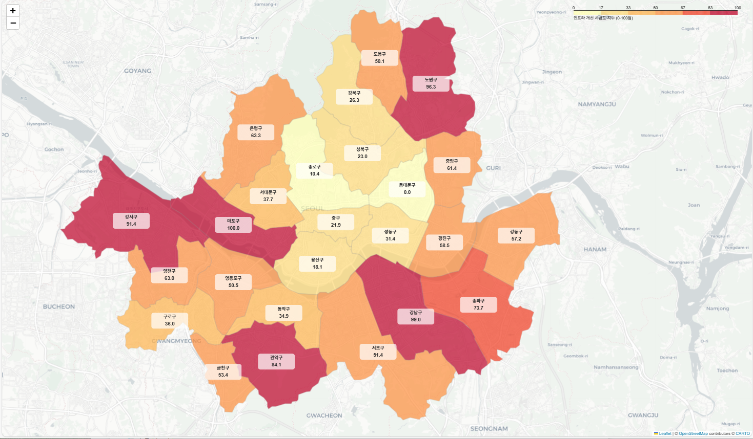
6단계 : 지도 시각화
Notes:
6단계에서는 최종 시급도 지수를 지도에 지리적으로 분포를 시각화해서 인프라 개선이 높은 시급도를 나타내는 지역이 직관적으로 파악되어,
결정자가 개선 우선순위를 한눈에 확인 할 수 있도록 하였습니다

Slide 15
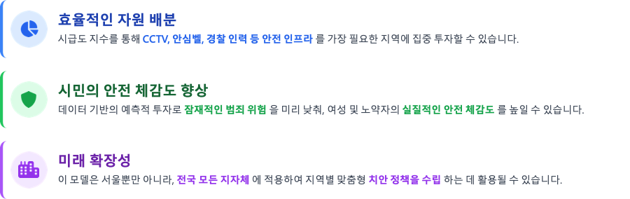
더 안전한 도시를 위한 한 걸음:
서비스의 효과
여성 안심 안전 지수 도출 서비스의 기대 효과
여성 안심 안전 지수는 단순한 분석을 넘어,
더 안전하고 편안한 도시 환경 조성을 위한 실질적인 기여를 합니다.
Notes:
저희의 여성 안심 안전 지수는 단순 분석을 넘어, 더 안전하고 편안한 도시 환경 조성을 위한 실질적인 제안을 목표로 하고
(그뒤는 ppt 내용 요약해서 읽기)

Slide 16
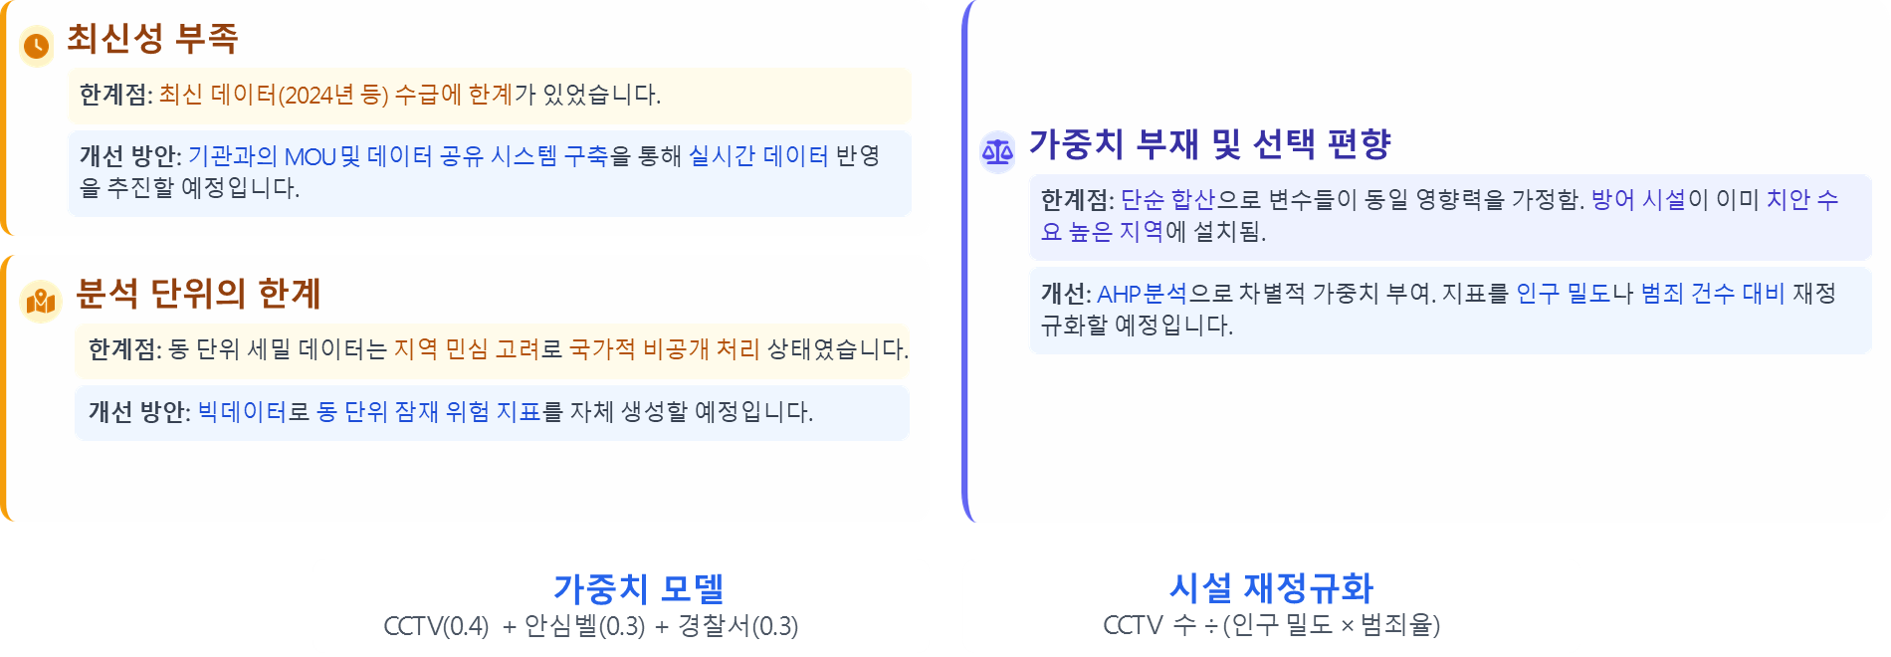
미래를 위한 약속: 더 완벽한 지수를 향해!
한계점 분석 및 지속적인 개선 방안
데이터 수집의 한계
모델 및 로직의 아쉬운 점
Notes:
한계점 분석: 저희는 데이터 수집의 제약과 모델 및 로직의 아쉬운 점을 잘 알고 있습니다.
미래 계획: 현재의 단순 비율 모델을 넘어서, 한계점을 철저히 분석하고 지속적으로 개선하는 방안을 찾아, X와 Y의 상관관계나 가중치를 반영한 더 똑똑한 모델을 만들 계획입니다.

Slide 17
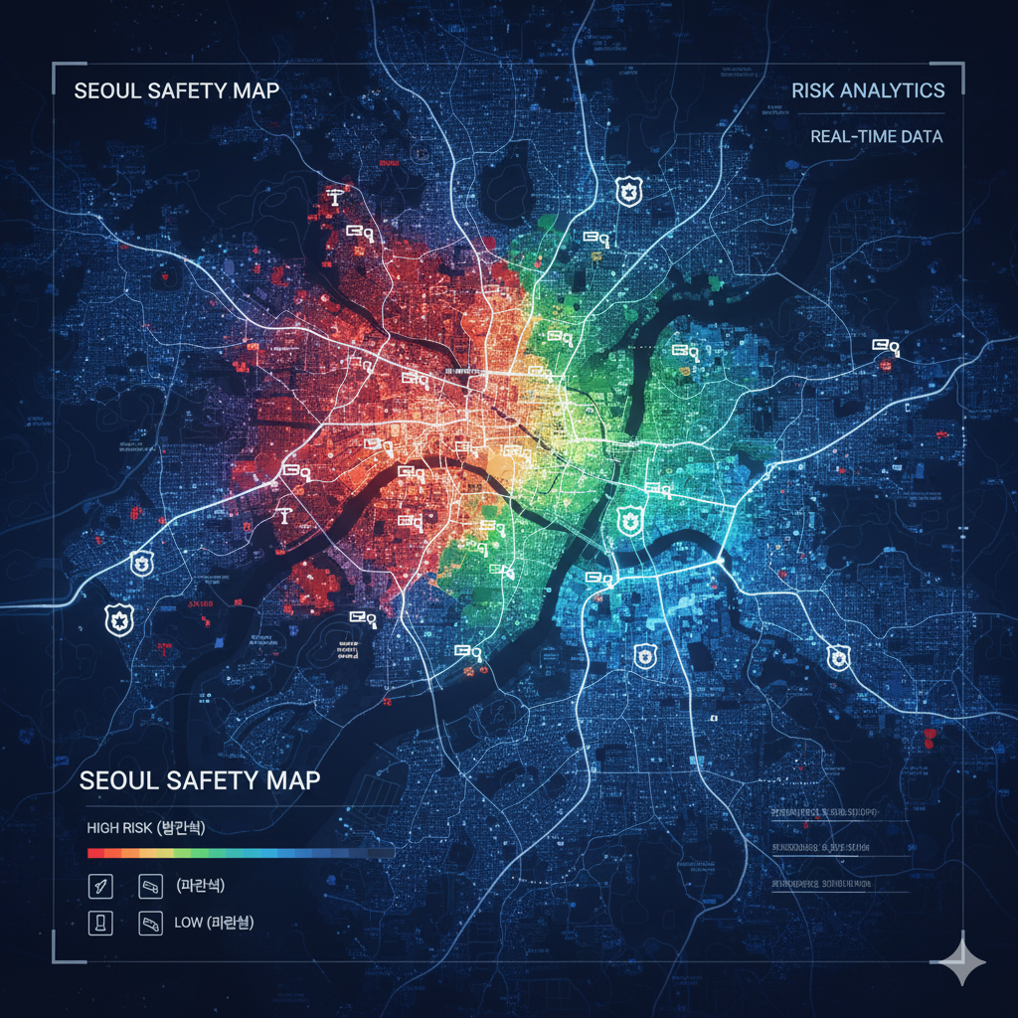
더 안전한 도시를 향한 한 걸음
모두가 안심하는 변화를 만듭니다
Notes:
저희 SORA 프로젝트는 더 안전한 도시를 위한 한 걸음이며, 모두가 안심할 수 있는 변화를 만들어 가겠습니다.

Slide 18
더 나은 모습으로 발전하겠습니다.
감사합니다.
Notes:
앞으로 꾸준히 더 나은 모습으로 발전하겠습니다.
들어주셔서 감사합니다!

